Slide 1


Звук [ ж ], буквы Ж ж.
.

Slide 2
Цели урока:
познакомить со звуком [ж], учить акцентированному произнесению этого звука на основе одноуровневых моделей слов, обеспечить условия для определения функции буквы Ж ж; упражнять учеников в чтении слогов, слов, текстов;
работать над развитием фонематического слуха и культуры звукопроизношения;
воспитывать культуру учебного труда.

Slide 3
План работы.
Чтение и
работа с текстом
Чтение цепочек
слов
Чтение слогов
Чтение слов в схемах
Конструирование буквы
Работа со звуком

Slide 4
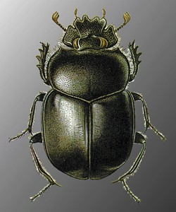
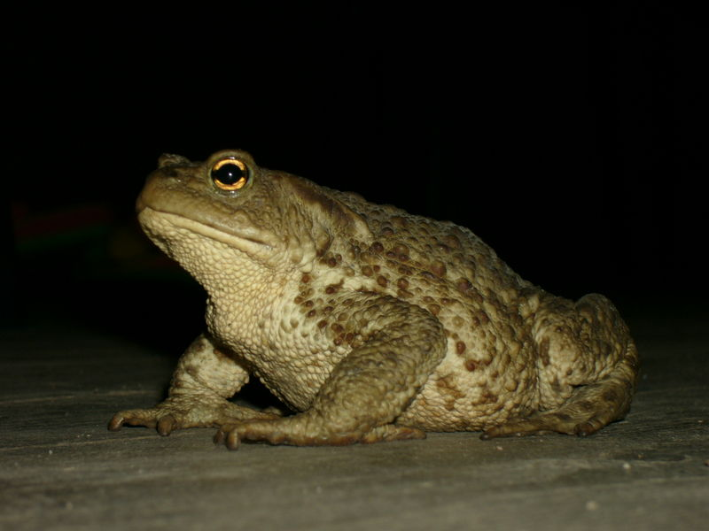
Ж- [ж]
[ ][ у ][ к ] [ ] [ а ] [ б ] [ а ]
ж у к ж а б а

Slide 5

Стала снежинка буквою Ж,
Солнце её не растопит уже!

Slide 6
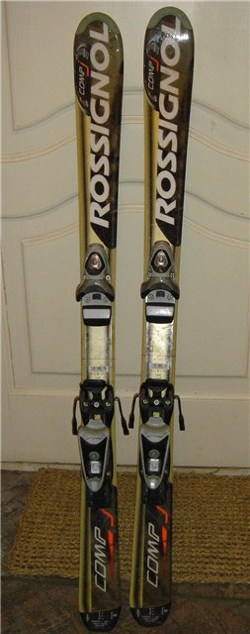
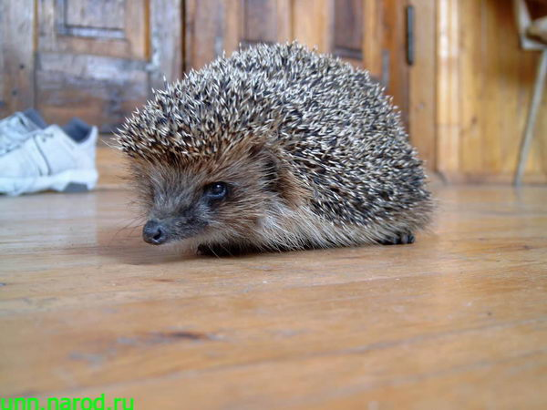
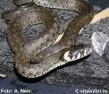
[у] | [ж] | [ы]
у | ж | и
[й’] | [о] | [ж] | [ы] | [к]
ё |  | ж | и | к
[л] | [ы] | [ж] | [ы]
л | ы | ж | и

Slide 7
[у] | [ж] | [ы]
у | ж | и
[й’] | [о] | [ж] | [ы] | [к]
ё |  | ж | и | к
[л] | [ы] | [ж] | [ы]
л | ы | ж | и
жи жы
Ёжику на ужин жук жужжащий нужен.

Slide 8
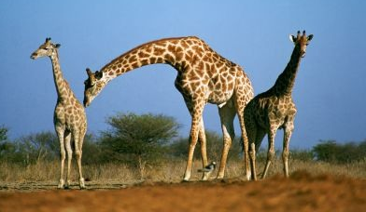
жив – живот – живо́т – живо́тное
Жир – жираф – жира́ф – жира́фы
Рог – рожок – рожо́к – рожки – ро́жки
Жар – жарил – жа́рил - обжа́рил

Slide 9

Молодцы!

